Slide 1
计算机网络编程(Python)
张志祯
北京师范大学教育学部教技术学院
2019年9月6日

Slide 2
教师：张志祯
演播楼207
电话：139 1113 4529（微信）
QQ：1020950316
助教：查聿翀
电话：156 0069 0080
QQ：934316751
QQ群？
作业：Bb

Slide 3
课程内容
Python语言基础(书，编程猫网站)
计算机网络编程(书)
Socket：服务器，客户端
Web：服务器，客户端(爬虫)
requests
Flask
数据库
Email：客户端
数据分析初步：清理，统计，可视化（熊潞颖？）

Slide 4
课程考核
平时作业：60%
期末项目：40%

Slide 5
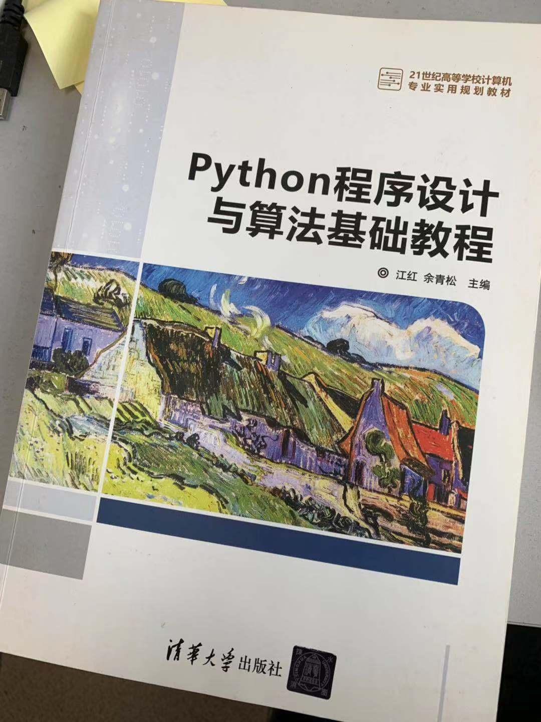
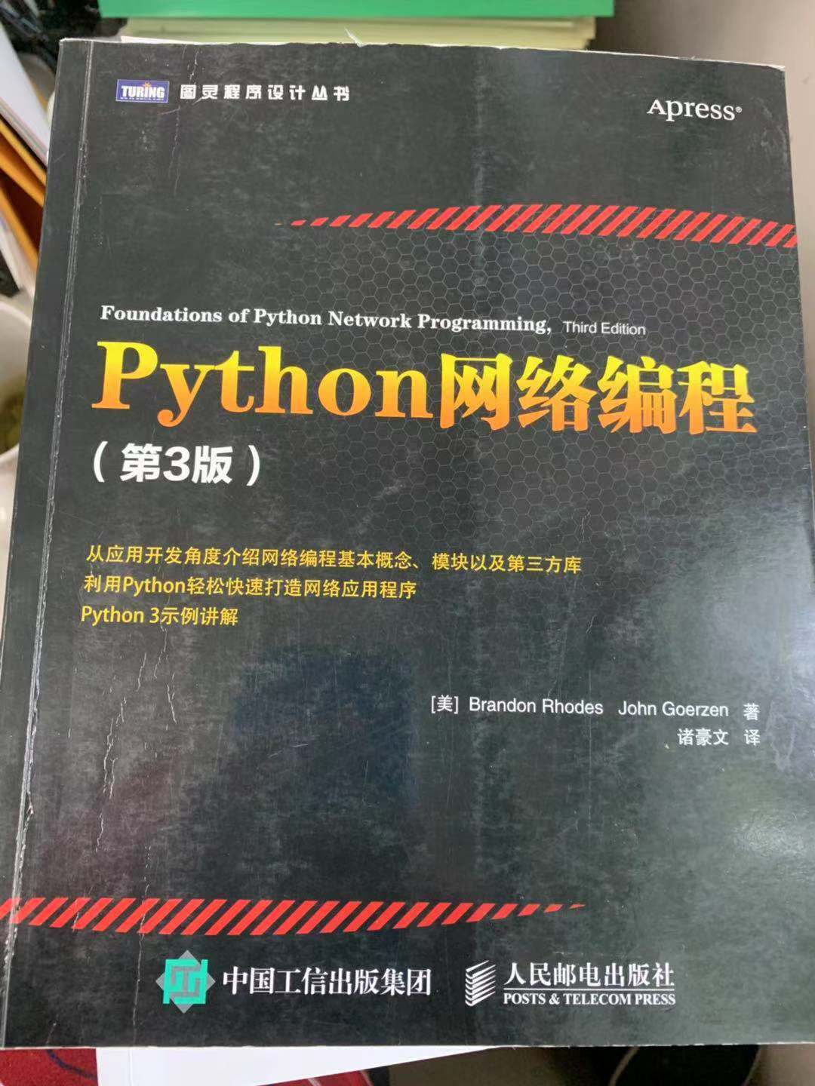


Slide 6
本节课内容
Python安装
Python命令行体验
pip 包安装
WingIDE安装与基本操作
Python语言整体介绍
作业！

Slide 7
Python安装
2.x 2.7
3.x
3.6
3.7
python.org

Slide 8
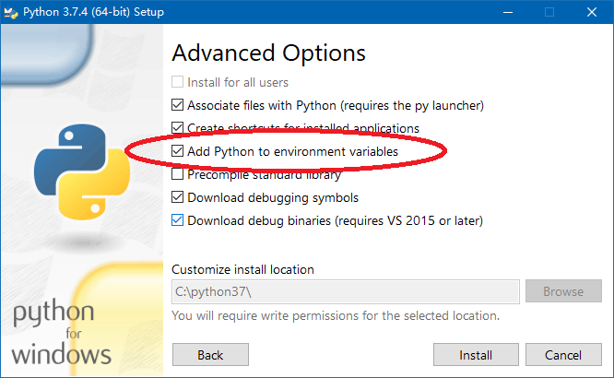
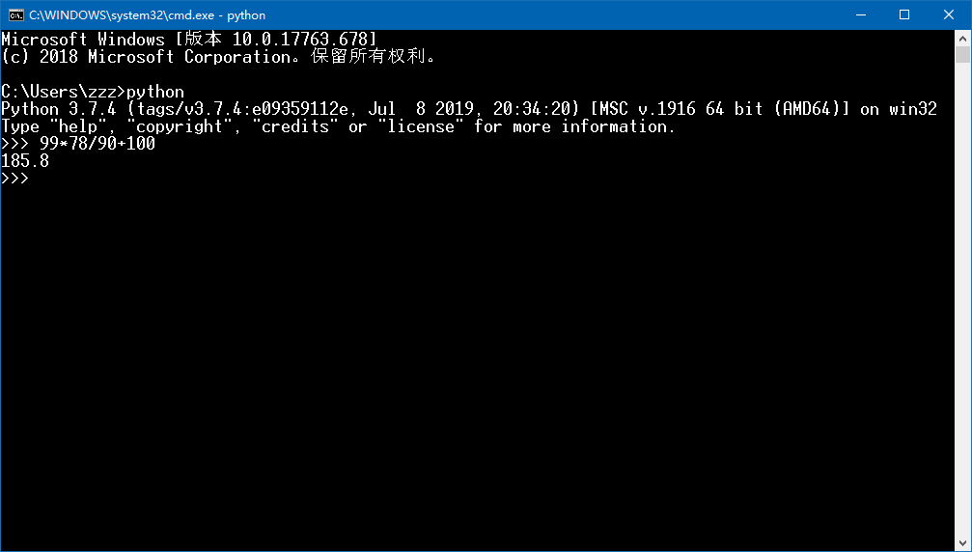

Slide 9
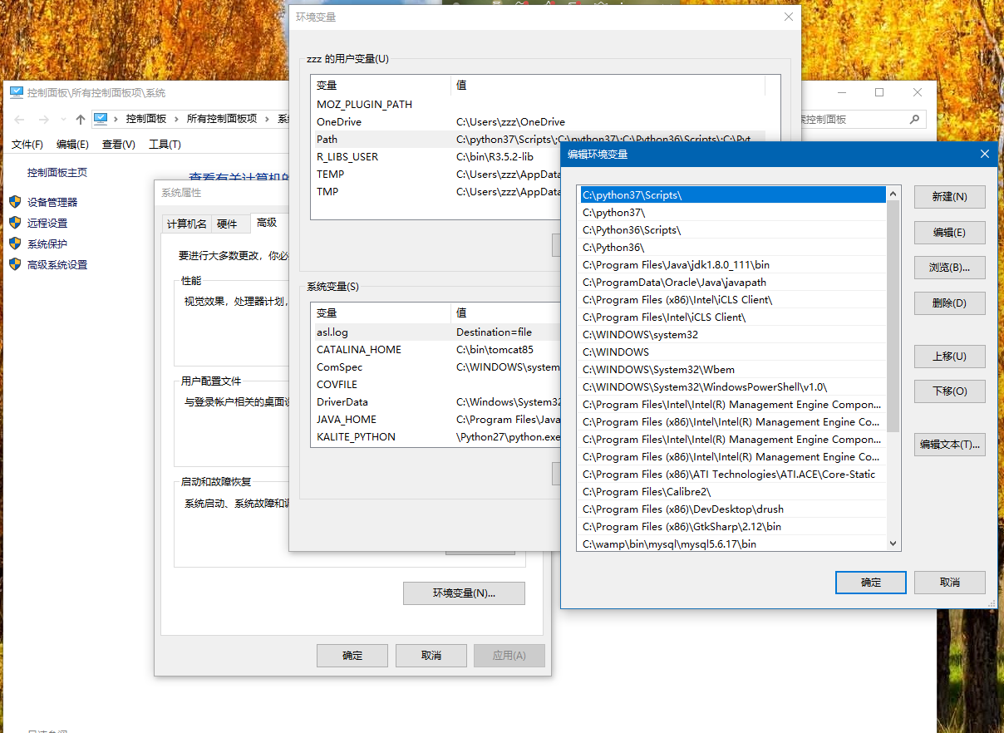

Slide 10
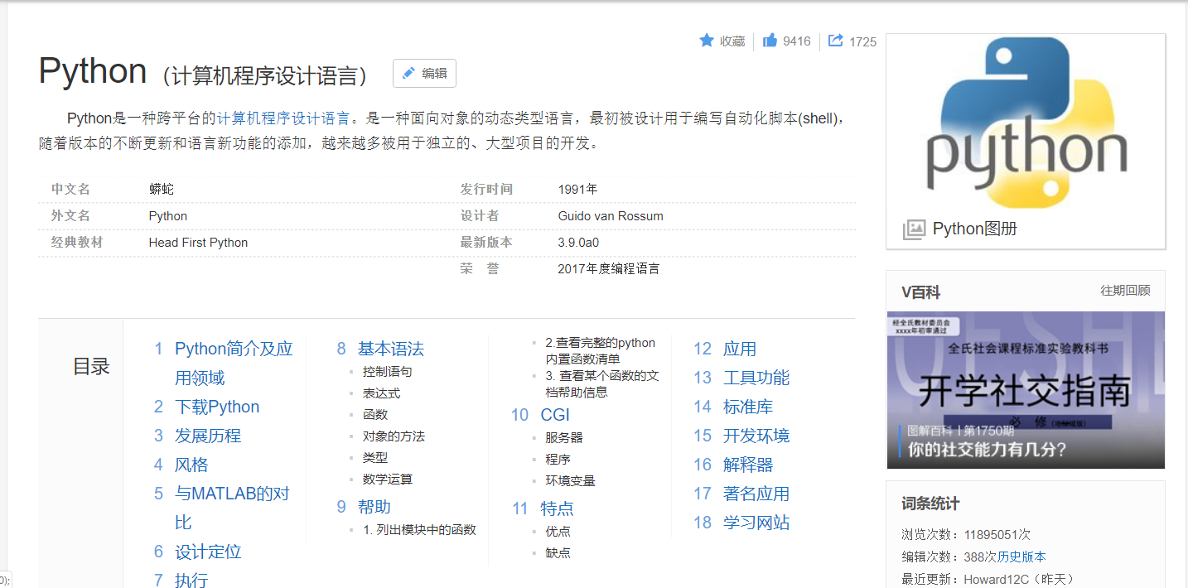
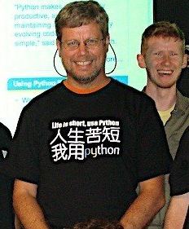

Slide 11
Python
数学家发明的编程语言
动态面向对象的脚本语言
从“粘合”语言到全能语言
“专业人员”的编程语言：利用计算机分析、呈现大量数据

Slide 12
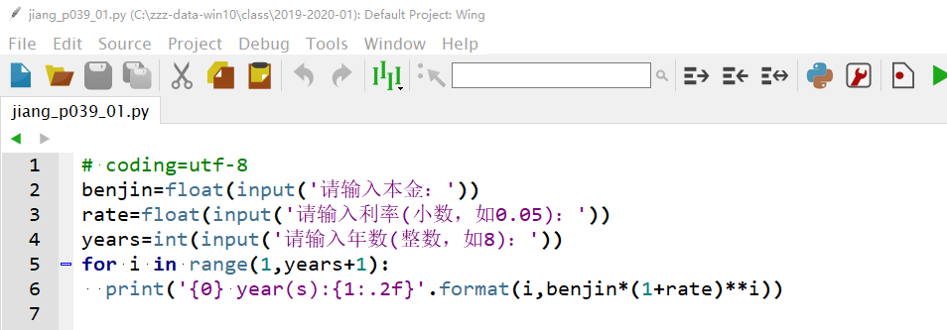
Python：Hello World
代码编写、执行、调试
命令行，解释器
cmd python >>>print('Hello World')
IDE, WingIDE Personal

Slide 13
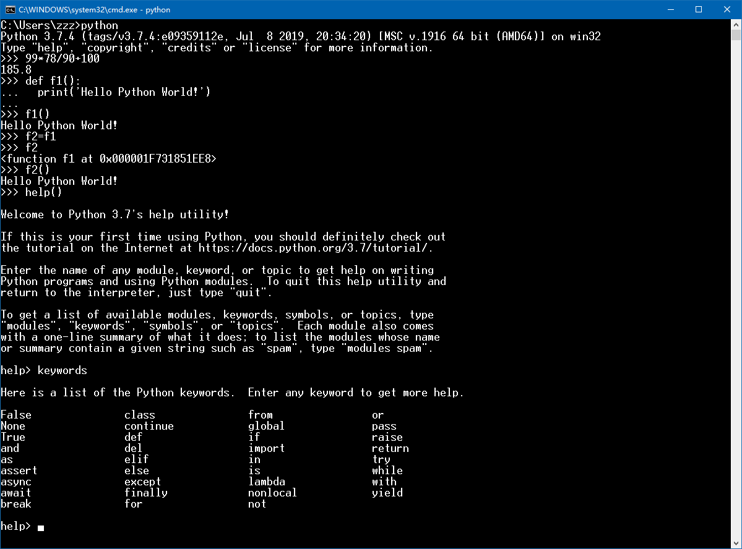
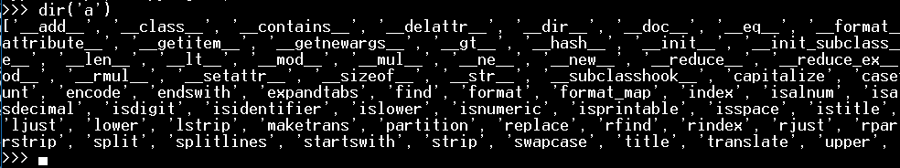
Python命令行UI
计算器
参考 dir()
逐行代码输入
手动缩进
简单调试
功能测试
exit() #退出

Slide 14
pip

Slide 15
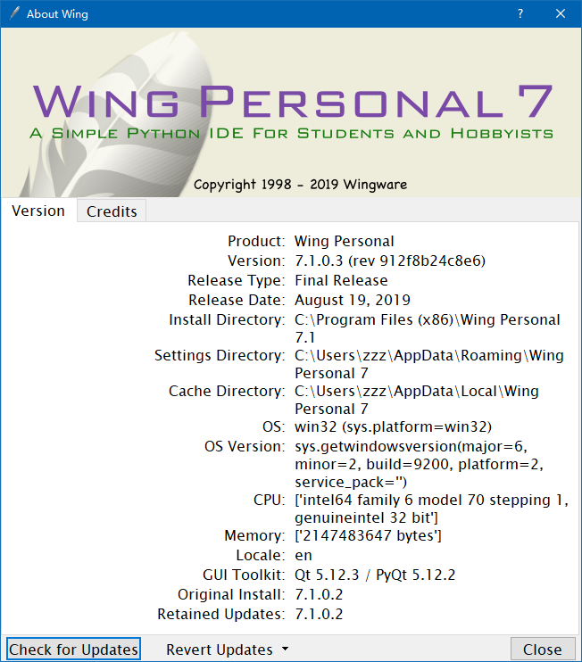
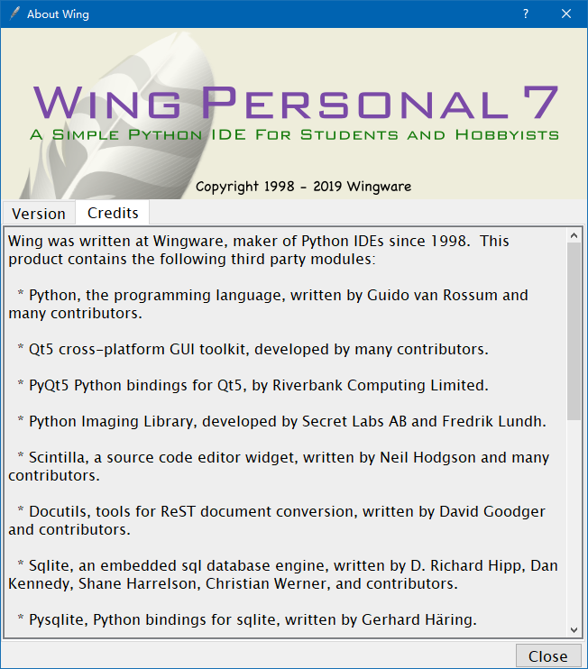

Slide 16
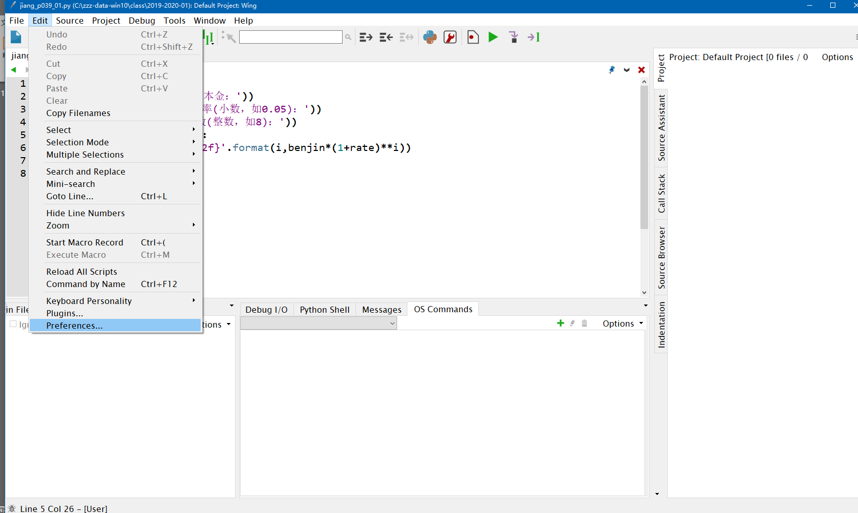
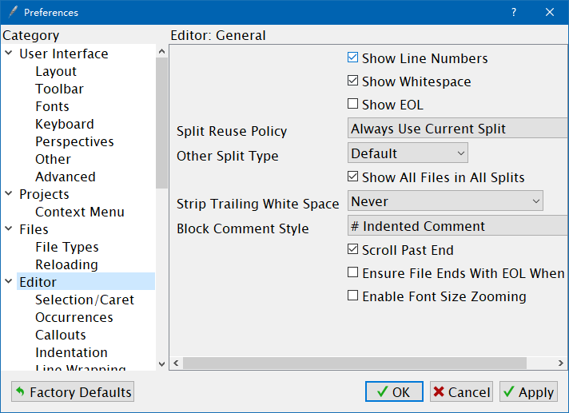

Slide 17
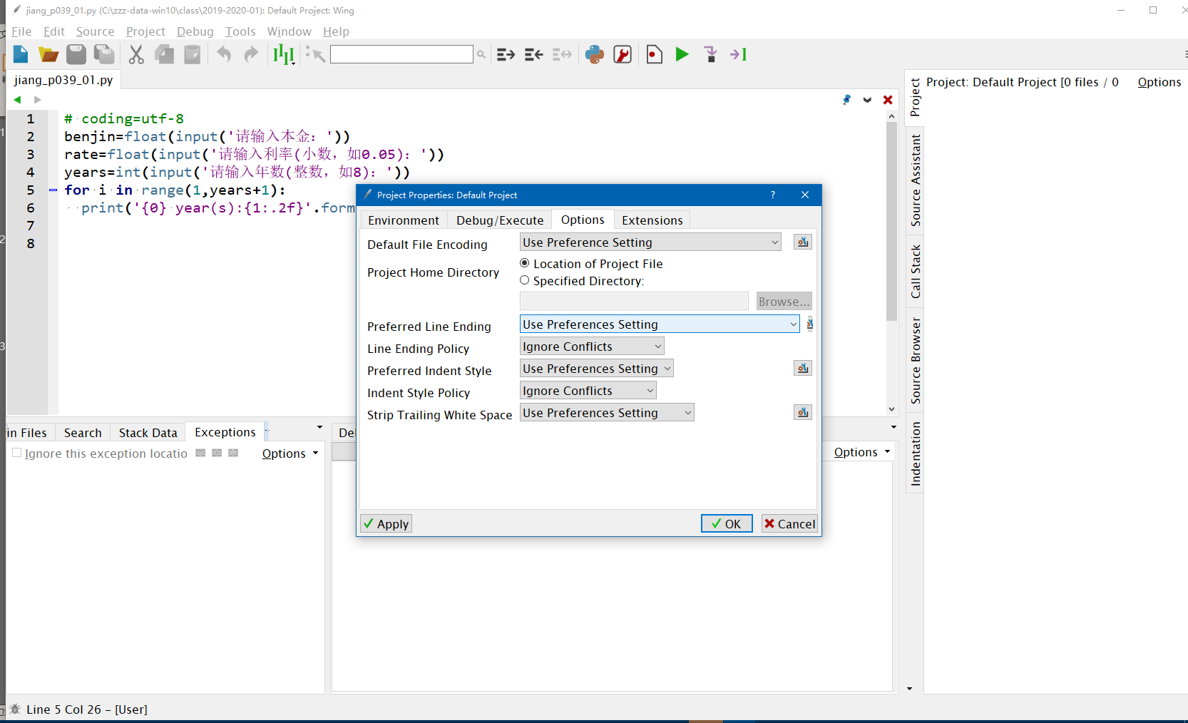

Slide 18
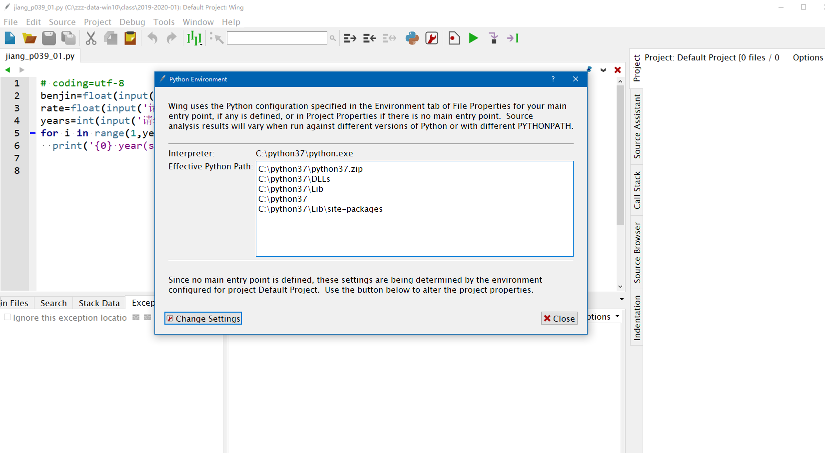

Slide 19
Python语言基础
代码缩进！空白字符有语法意义
变量：
全是对象 id() is is not ==
动态类型，但某一特定时刻类型明确 type(x)
自动类型转换，非常有节制，尽量避免
显示变量的方法：dir([])
可变值与不可变值
运算符，表达式

Slide 20
流程控制
if
for
while

Slide 21
输入输出
sys.argv
input()
print()
2.x print 'abc'
字符串格式化
' {} {} '.format()

Slide 22
函数定义
def f1():
pass

Slide 23
复合数据类型
列表 list [1,2]
元组 tuple (1,)
集合 set {1,2,3}
字典 dict {'a':'apple', 'b':'boy'}
len() 切片 索引访问 遍历

Slide 24
模块
module
就是一个py文件
import math
dir(math)

Slide 25
作业
江红等 Python程序设计与算法基础教程 清华大学出版社 CH1-10，分组转为PDF，分享到班级
《Python程序设计与算法基础教程》：
提交源代码，注意文件命名：
p40 3,5 p40_3.py, p40_5.py
p61 5, 8 p61_5.py, p61_8.py
p84 3 p84_3.py
提交到Bb(也许得下下周)
具体要求见后页

Slide 26
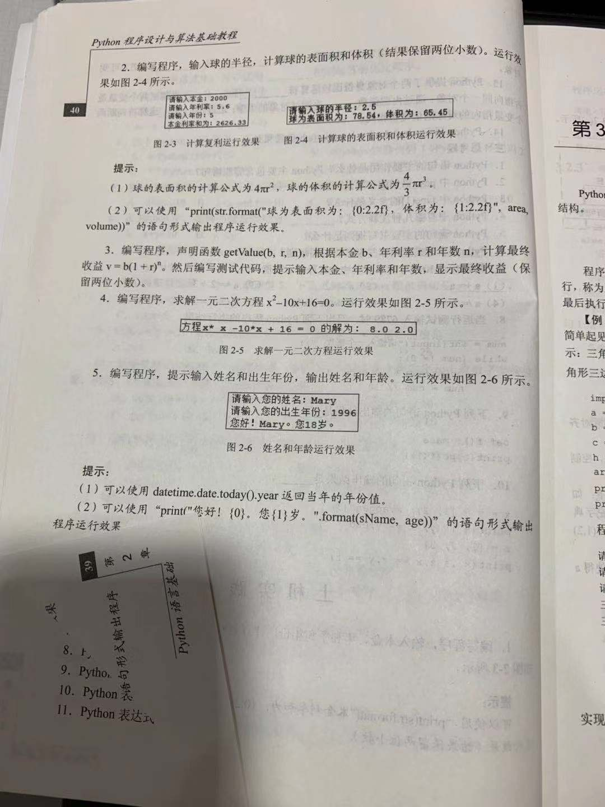

Slide 27
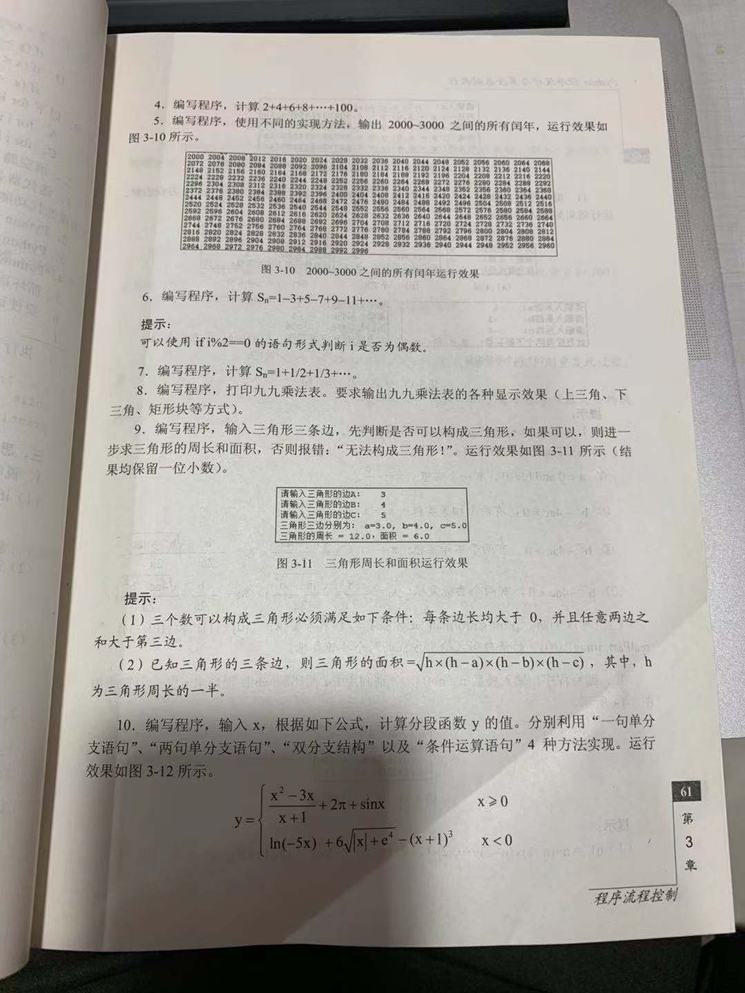

Slide 28
